Slide 1
第五章 设备管理
I/O系统的功能、模型和接口
I/O设备和设备控制器
中断处理程序
设备驱动程序
缓冲管理
与设备无关的I/O软件
用户层的I/O软件
磁盘存储器管理
Page <number>

Slide 2
缓冲管理
缓冲的引入
单缓冲和双缓冲
循环缓冲
缓冲池（Buffer Pool）
Page <number>

Slide 3
缓冲的引入
缓和CPU与I/O设备间速度不匹配的矛盾
减少对CPU的中断频率， 放宽对CPU中断响应时间的限制
提高CPU和I/O设备之间的并行性
Page <number>

Slide 4
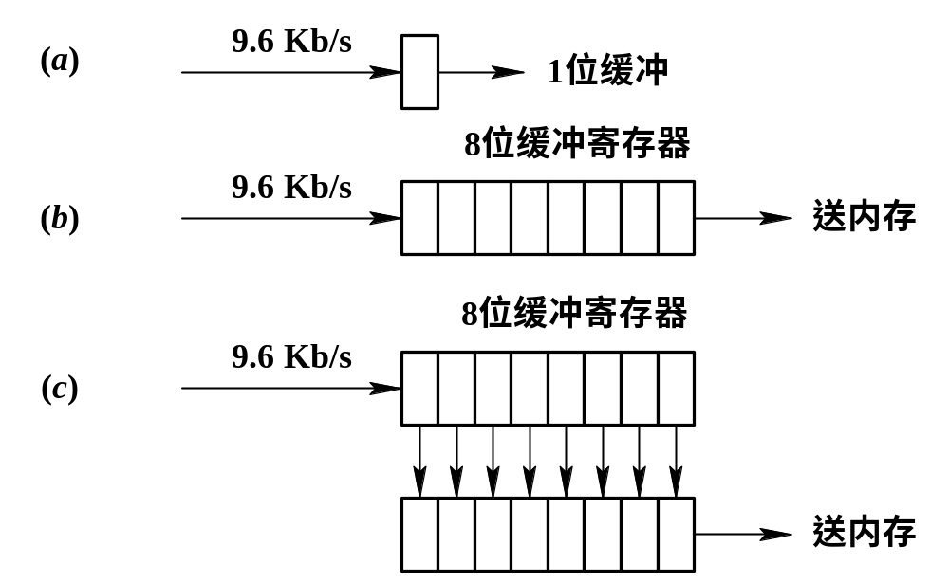
缓冲的引入
100μs中断一次，100μs内CPU响应
800μs中断一次，100μs内CPU响应
800μs中断一次，800μs内CPU响应
Page <number>

Slide 5
缓冲管理
缓冲的引入
单缓冲和双缓冲
循环缓冲
缓冲池（Buffer Pool）
Page <number>

Slide 6
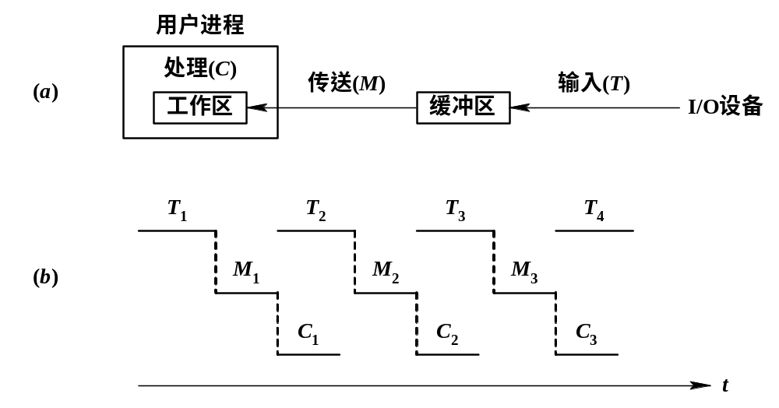
单缓冲和双缓冲
单缓冲(Single Buffer)
操作系统
T 数据输入到缓冲区时间
C CPU对数据处理时间
M 数据从缓冲区到用户传送时间
Page <number>

Slide 7
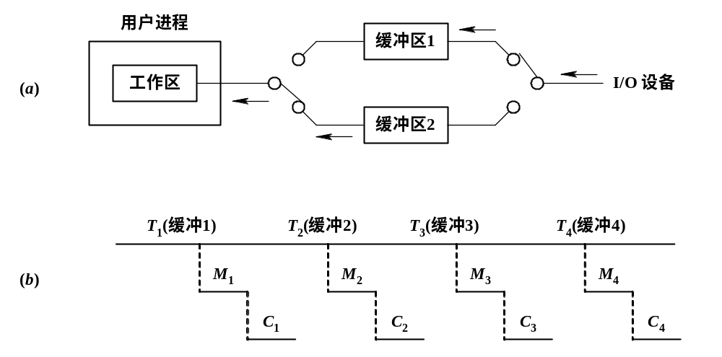
单缓冲和双缓冲
双缓冲(Double Buffer)
两个缓冲区轮流使用
系统处理一块数据的时间近似为MAX(C,T)
Page <number>

Slide 8
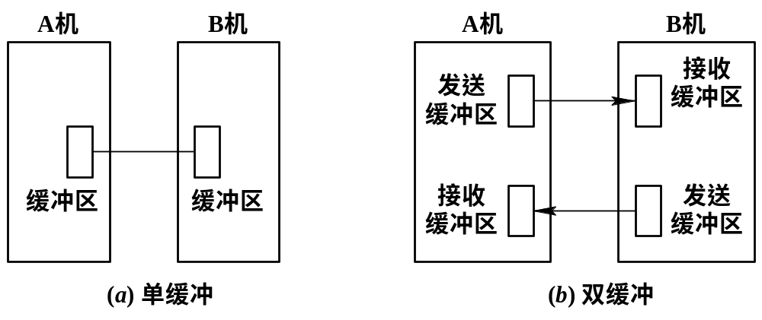
单缓冲和双缓冲
两台机器之间进行通信时，设置双缓冲可实现双向数据传输
Page <number>

Slide 9
缓冲管理
缓冲的引入
单缓冲和双缓冲
循环缓冲
缓冲池（Buffer Pool）
Page <number>

Slide 10
循环缓冲
循环缓冲的引入
  当输入与输出速度基本匹配时，双缓冲能获得较好效果；当速度相差较大时，可引入多个缓冲，组织成循环缓冲的形式
循环缓冲的组成
  多个缓冲区
    用于装输入数据的空缓冲区R
    已装满数据的满缓冲区G
    计算进程正在使用的现行工作缓冲区C
  多个指针
    指示计算进程下一可用缓冲区Nextg
    指示输入进程下一可用空缓冲区Nexti
    指示计算进程正在使用的缓冲区Current
Page <number>

Slide 11
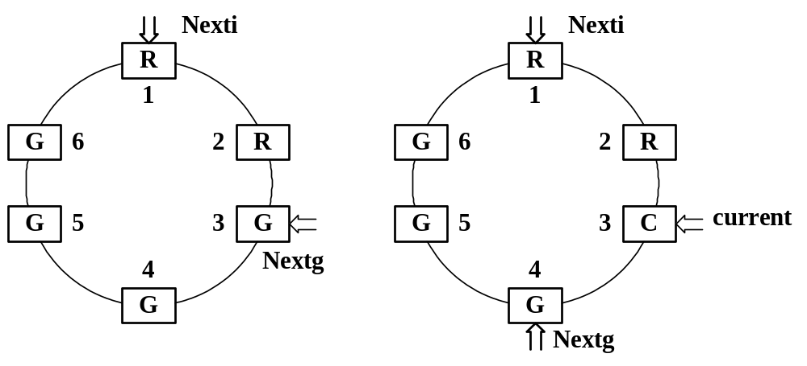
循环缓冲
    用于装输入数据的空缓冲区R
    已装满数据的满缓冲区G
    计算进程正在使用的现行工作缓冲区C
    指示计算进程下一可用缓冲区Nextg
    指示输入进程下一可用空缓冲区Nexti
    指示计算进程正在使用的缓冲区Current
Page <number>

Slide 12
循环缓冲
循环缓冲区的使用
  Getbuf过程
    为计算进程和输入进程提供缓冲区，并移动指针
  Releasebuf过程
    当计算进程或输入使用完缓冲区后，调用过程将缓冲区释放
进程同步
  Nexti指针追赶上Nextg指针
    输入进程速度大于计算进程，全部空缓冲区已满，无可用缓冲区，输入进程阻塞
  Nextg指针追赶上Nexti指针
    计算进程速度大于输入进程，全部缓冲区空，无可用数据，计算进程阻塞
Page <number>

Slide 13
缓冲管理
缓冲的引入
单缓冲和双缓冲
循环缓冲
缓冲池（Buffer Pool）
Page <number>

Slide 14
缓冲池（Buffer Pool）
缓冲池的组成
  专用缓冲的利用率不高，因此设置公用缓冲池
  缓冲区类型
    空(闲)缓冲区
    装满输入数据的缓冲区
    装满输出数据的缓冲区
  缓冲队列
    空缓冲队列emq
    输入队列inq
    输出队列outq
Page <number>

Slide 15
缓冲池（Buffer Pool）
Getbuf过程和Putbuf过程
Procedure Getbuf(type)
begin
Wait(RS(type));
Wait(MS(type));
B(number)∶=Takebuf(type); //从队首摘下一个缓冲区
Signal(MS(type));
end
Procedure Putbuf(type, number)
begin
Wait(MS(type));
Addbuf(type, number); //将指定缓冲区挂在type指定队列上
Signal(MS(type));
Signal(RS(type));
end
Page <number>

Slide 16
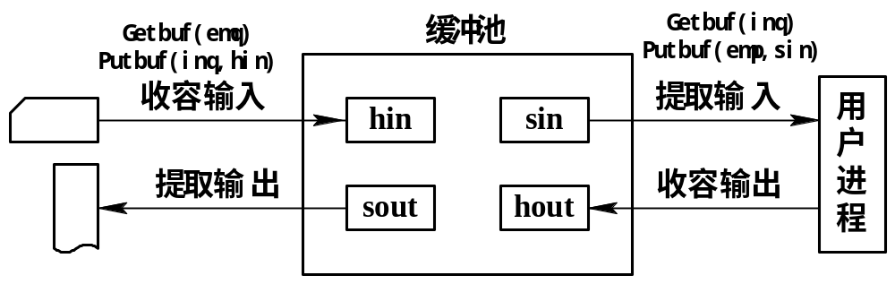
缓冲池（Buffer Pool）
缓冲区工作方式
Page <number>

Slide 17
第六章 设备管理
I/O系统
I/O控制方式
缓冲管理
与设备无关的I/O软件
用户层的I/O软件
磁盘存储器管理
Page <number>

Slide 18
设备分配
设备分配中的数据结构
设备分配时应考虑的因素
设备独立性
独占设备的分配程序
Page <number>

Slide 19
设备分配中的数据结构
在多道程序环境下，系统中的设备所有进程共享，为防止进程对系统资源的无序竞争，必须由系统统一分配设备
为确保CPU与设备之间能进行通信，还应分配相应的控制器和通道
为实现设备分配，系统中应设置相应的数据结构
Page <number>

Slide 20
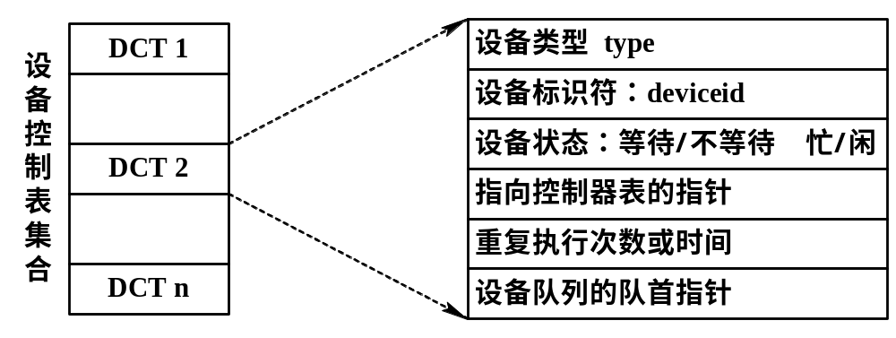
设备分配中的数据结构
设备控制表DCT
  每个设备一张
Page <number>

Slide 21
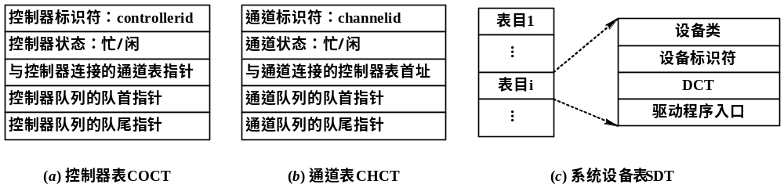
设备分配中的数据结构
控制器控制表、 通道控制表和系统设备表
  每个控制器、通道设置一张
  系统设备表整个系统设置一张，每台设备占一条记录
Page <number>

Slide 22
设备分配
设备分配中的数据结构
设备分配时应考虑的因素
设备独立性
独占设备的分配程序
Page <number>

Slide 23
设备分配时应考虑的因素
设备的固有属性
  独占性
    一段时间内，只允许一个进程独占
  共享性
    允许多个进程同时共享
  可虚拟性
    独占设备经某种技术处理，改造成虚拟设备
设备分配
  独占设备
    防止死锁
  共享设备
    注意各进程的访问次序进行合理调度
  虚拟设备
Page <number>

Slide 24
设备分配时应考虑的因素
设备分配算法
  先来先服务
  优先级高者优先
设备分配中的安全性
  安全分配方式
    每当进程发出I/O请求后，便进入阻塞状态，I/O操作完成后唤醒
    摒弃了 “请求和保持”条件，不会产生死锁
  不安全分配方式
    进程发出I/O请求后仍继续运行
    可操作多个设备，推进迅速
Page <number>

Slide 25
设备分配
设备分配中的数据结构
设备分配时应考虑的因素
设备独立性
独占设备的分配程序
Page <number>

Slide 26
设备独立性（与设备无关性）
设备独立性(Device Independence)
  为了提高OS的可适应性和可扩展性，在现代OS中都毫无例外地实现了设备独立性，也称为设备无关性
  其基本含义是： 应用程序独立于具体使用的物理设备
  为了实现设备独立性而引入了逻辑设备和物理设备这两个概念
  在应用程序中， 使用逻辑设备名称来请求使用某类设备；而系统在实际执行时， 还必须使用物理设备名称
  系统须具有将逻辑设备名称转换为某物理设备名称的功能，这非常类似于存储器管理中所介绍的逻辑地址和物理地址的概念
Page <number>

Slide 27
设备独立性
设备独立性的优点
  设备分配时的灵活性
    系统可将该逻辑设备类中的任一台分配给进程使用
    所有设备均占用时才阻塞
  易于实现I/O重定向
    所谓I/O重定向，指用于I/O操作的设备可以更换，而不必改变应用程序
    如调试程序时输出到屏幕，而实际应用时改为输出到打印机
Page <number>

Slide 28
设备独立性
设备独立性软件
  为了实现设备独立性，必须在设备驱动程序上设置一层软件，称为设备独立性软件
设备独立性软件主要功能
  执行所有设备的公有操作
    对独立设备的分配与回收
    将逻辑设备名映射为物理设备名，进一步可以找到相应物理设备的驱动程序
    对设备进行保护，禁止用户直接访问设备
    缓冲管理，即对字符设备和块设备的缓冲区进行有效的管理
    差错控制
  向用户层（或文件层）软件提供统一接口
    无论何种设备， 它们向用户所提供的接口应该是相同的
    对各种设备的读操作，在应用程序中都使用read; 而对各种设备的写操作，也都使用write
Page <number>

Slide 29
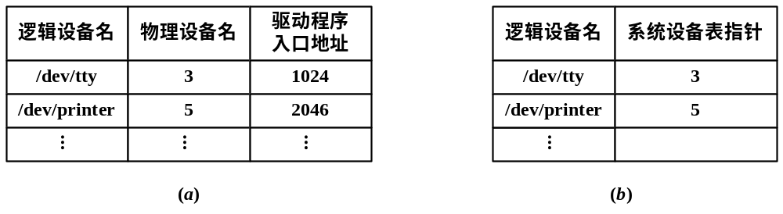
设备独立性
逻辑设备名到物理设备名映射的实现
  逻辑设备表（Lgical Unit Table）
    用于实现将应用程序中的逻辑设备名映射为物理设备名
  逻辑设备表的设置方式
    整个系统中设置一张LUT（a)，主要用于单用户系统
    为每个用户设置一张LUT（b），放入该进程的PCB，主要用于多用户系统
Page <number>

Slide 30
设备分配
设备分配中的数据结构
设备分配时应考虑的因素
设备独立性
独占设备的分配程序
Page <number>

Slide 31
独占设备的分配程序
基本的设备分配程序
  分配设备
  分配控制器
  分配通道
Page <number>

Slide 32
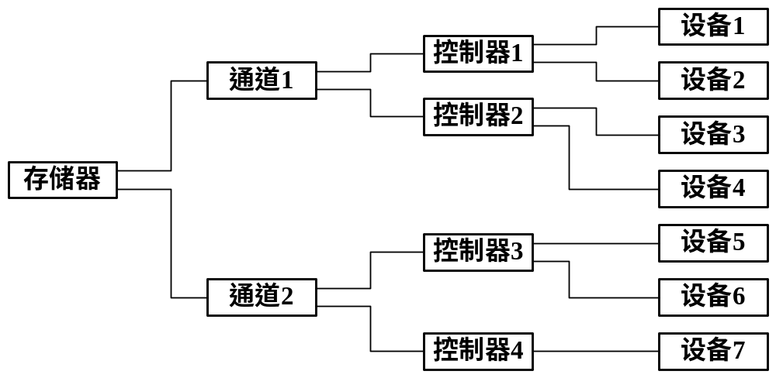
Page <number>

Slide 33
独占设备的分配程序
按设备物理名查SDT
申请设备1
由SDT查设备 DCT
设备忙？
根据安全策略进行分配
分配设备1
由DCT查COCT分配控制器
分配控制器1
由COCT查CHCT分配通道
分配通道1

Slide 34
独占设备的分配程序
设备分配程序的改进
  基本分配程序的问题
    进程以物理设备名提出I/O请求
    采用单通路I/O系统结构，容易产生瓶颈
  改进方案
    增加设备独立性
    考虑多通路情况
Page <number>

Slide 35
第六章 设备管理
I/O系统
I/O控制方式
缓冲管理
与设备无关的I/O软件
用户层的I/O软件
磁盘存储器管理
Page <number>

Slide 36
用户层的I/O软件——SPOOLing技术
什么是SPOOLing技术
  为了缓和CPU的高速性与I/O设备低速性间的矛盾而引入了脱机输入、 脱机输出技术
  在多道程序环境下，其中的一道程序模拟脱机输入时的外围控制机功能
  在主机的直接控制下，实现脱机输入、 输出功能，此时的外围操作与CPU对数据的处理同时进行
  把这种在联机情况下实现的同时外围操作称为SPOOLing(Simultaneaus Periphernal Operating On-Line)，或称为假脱机操作
  以联机系统的方式，具有脱机系统的优点
Page <number>

Slide 37
SPOOLing技术
SPOOLing系统的组成
  输入井和输出井
    在磁盘上的两个存储空间
    输入井模拟脱机输入，暂存输入数据
    输出井模拟脱机输出，暂存输出数据
  输入缓冲区和输出缓冲区
    用来缓和CPU与磁盘之间的速度的矛盾
  输入进程SPi和输出进程Spo
    模拟脱机I/O时的外围控制机
Page <number>

Slide 38
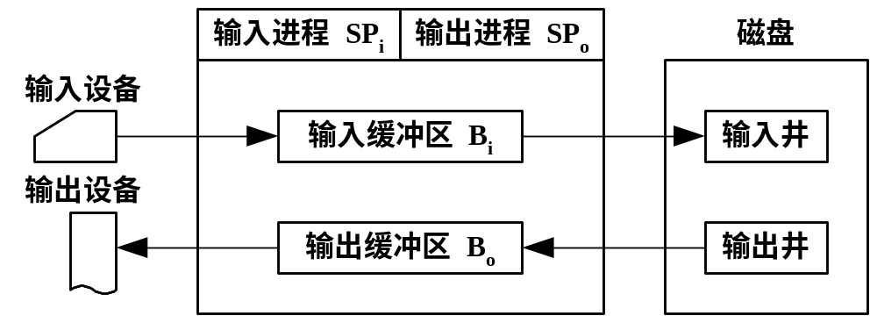
SPOOLing技术
Page <number>

Slide 39
SPOOLing技术
共享打印机
  打印机为独占设备，利用SPOOLing技术，可将之改造为共享设备
  用户请求打印时，SPOOLing系统处理如下
    由输出进程在输出井中为之申请一个空闲磁盘块区， 并将要打印的数据送入其中
    输出进程再为用户进程申请一张空白的用户请求打印表，并将用户的打印要求填入其中， 再将该表挂到请求打印队列上
Page <number>

Slide 40
SPOOLing技术
SPOOLing系统特点
  提高了I/O的速度
  将独占设备改造为共享设备
  实现了虚拟设备功能
Page <number>

